Slide 1
Резонансное световое давление галактического Лайман-альфа фона как механизм диссипации турбулентных движений и нагрева межзвёздного газа в областях HI
Лузгин С.Н., к.ф.-м.н., luzgin@izmiran.ru
Институт земного магнетизма, ионосферы и распространения радиоволн им. Н.В. Пушкова Российской академии наук, г. Москва, Россия
Luzgin S.N., luzgin@izmiran.ru
Pushkov Institute of Terrestrial Magnetism, the Ionosphere and Radio Wave Propagation Russian Academy of Sciences , Moscow, Russia

Slide 2
Предмет исследования
Галактика Млечный путь → Межзвездный газ →
Ионизованный межзвездный газ (области HII)
Нейтральный межзвездный газ (области HI) →
Облака HI (CNM, T ~ 80 К, n_{H} ~ 20см⁻³)
Межоблачный газ HI (WNM, T ~ 8000 К, n_{H} ~ 0,2 см⁻³, x=n_{e}/n_{H}=10⁻³)
Ситуация в облаках HI сложнее и здесь не рассматривается, может быть предметом дальнейших исследований.

Slide 3
Механизмы, приводящие к охлаждению межзвёздного газа в областях HI достаточно хорошо изучены (Дальгарно, МакКрей, 1972; Спитцер, 1981). Из механизмов нагрева рассматривались: нагрев за счет ионизации атомов водорода космическими лучами; нагрев за счет образования молекул H2 на пылинках; нагрев за счёт фотоионизации пылинок и др. Полной ясности, какие из этих механизмов, когда и в какой степени принимают участие в нагреве межзвездного газа нет, их мощность считается недостаточной (Каплан, Пикельнер, 1979; Спитцер, 1981; Бочкарев, 2021).
В настоящем докладе предлагается ещё один возможный механизм нагрева — диссипация турбулентных движений в газе при объёмном трении вихрей о не полностью термализованный в них галактический Лайман-альфа фон. Объёмное трение газа о фон может также привести к нагреву газа за счёт уменьшения дифференциальной скорости вращения газа вокруг галактического центра.

Slide 4
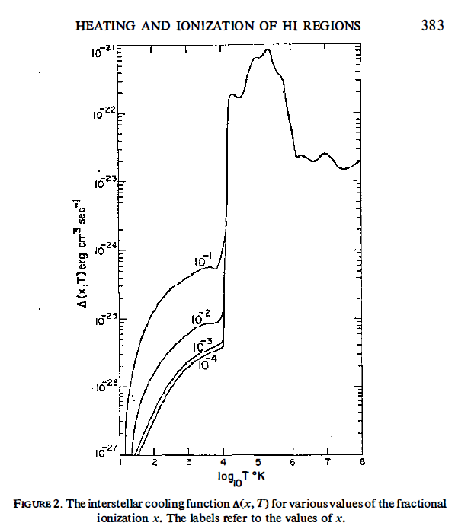
Литература
Функция охлаждения Λ
Механизмы охлаждения
Dalgarno A., McCray R.A. Heating and Ionization of HI-Regions. -
Ann. Rev. Astrophys., 1972, v.10, p375-426.
Статья есть в электронном виде:
https://www.annualreviews.org/doi/pdf/10.1146/annurev.aa.10.090172.002111
В межоблачном газе охлаждение в основном обусловлено излучением фотонов Лайман-альфа атомами водорода при их столкновениях с электронами.
Скорость охлаждения (в расчёте на один атом): 0,8·10⁻²⁶ эрг/с, при T=8000 K, n_{H}=0,2 см⁻³, n_{e}/n_{H}=10⁻³.

Slide 5
Литература
Функция нагрева Γ
Механизмы нагрева
Нагрев за счет ионизации атомов водорода космическими лучами (протоны с энергией до нескольких МэВ), за счет образования молекул H₂ на пылинках, фотоионизации с поверхности пылинок и др.
Л. Спитцер. Физические процессы в межзвездной среде (1981, стр. 169): «… обсуждаются скорости нагрева, которые известны плохо».
Н.Г. Бочкарев. Основы физики межзвездной среды (2020, стр. 149):
«Полной ясности с тем, какие источники нагрева преобладают в конкретных условиях ряда структур областей HI, пока не достигнуто».

Slide 6
Яркость галактического Lyα-фона
Недавно были опубликованы результаты измерений яркости галактического Лайман-альфа фона в окрестности Солнца с помощью спектрографа Alice на зонде New Horizons: 43 ± 3 Рл. Была также обнаружена изотропность фона. Форма спектра фона не могла быть измерена, даже для его ширины имеются только теоретические оценки ≈ 2÷4 Å.
G. Randall Gladstone et al 2021 AJ 162 241
https://doi.org/10.3847/1538-3881/ac23cd

Slide 7
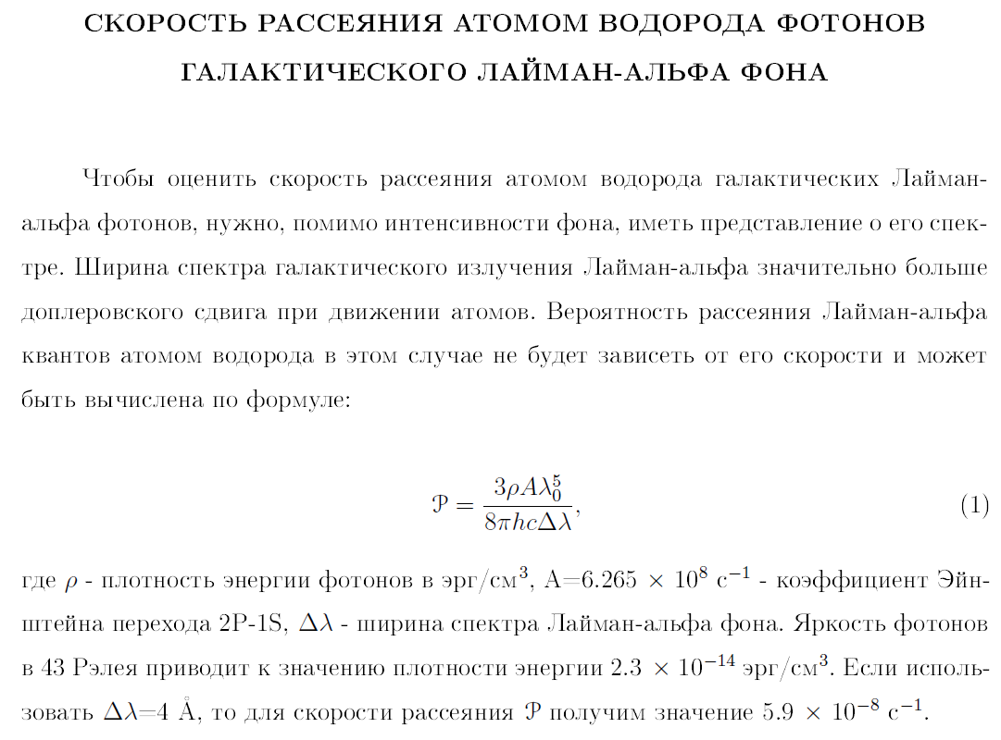

Slide 8
Используя эти значения и считая форму спектра более-менее прямоугольной, можно вычислить скорость нагрева межоблачного газа (в расчёте на один атом) флуктуациями силы светового давления ≈ 1·10⁻²⁶ эрг/с.
Можно было бы заключить, что фотоны галактического фона Лайман-альфа могут отвечать за нагрев межоблачного газа, расходуя свою собственную энергию.
Простые энергетические расчёты показывают, что это совершено невозможно.

Slide 9
Возникшее противоречие разрешается, если учесть, что в стационарных условиях форма спектра Лайман-альфа фона вблизи резонансной частоты ω₀ будет иметь вид функции Планка в приближении Вина и иметь наклон ~1-µ(ω-ω₀), µ=ħ/(k_{B}T). «Красных» фотонов будет больше, чем «фиолетовых» и, как результат, появляется пропорциональная скорости атомов сила светового давления, которая будет отбирать у атомов ровно столько энергии, сколько её добавляют атомам флуктуации силы.
Wouthuysen, S. A. (1952), Field G.B. (1959), Kwang-il Seon, Chang-Goo Kim (2020).

Slide 10
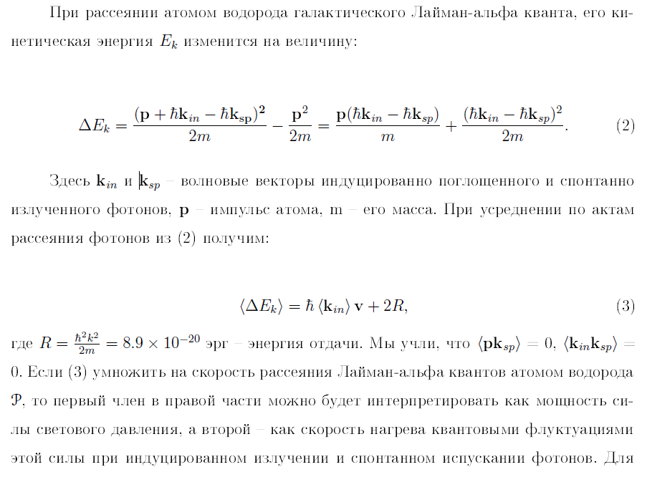
СИЛА СВЕТОВОГО ДАВЛЕНИЯ И ЕЁ ФЛУКТУАЦИИ

Slide 11
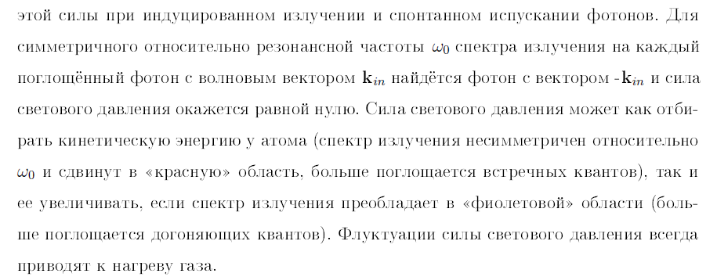

Slide 12
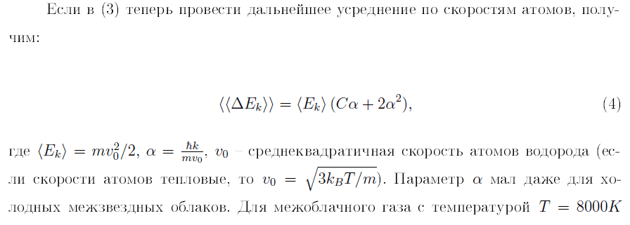
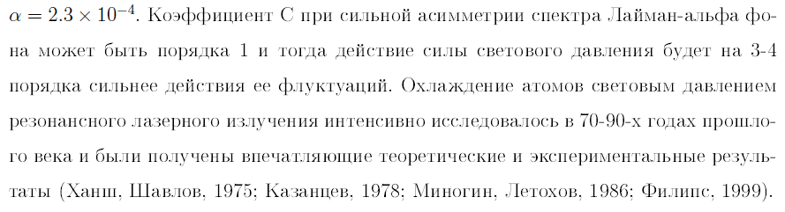

Slide 13
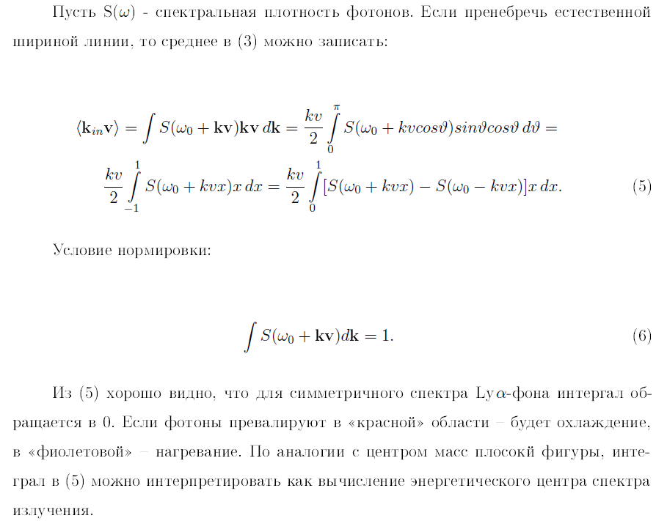

Slide 14
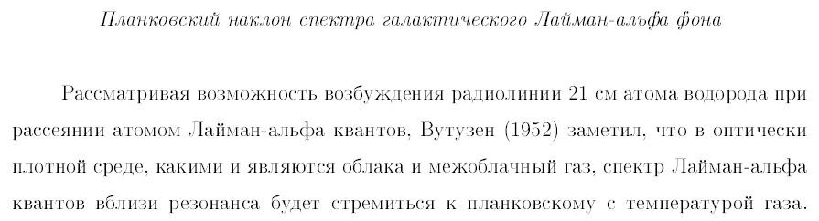
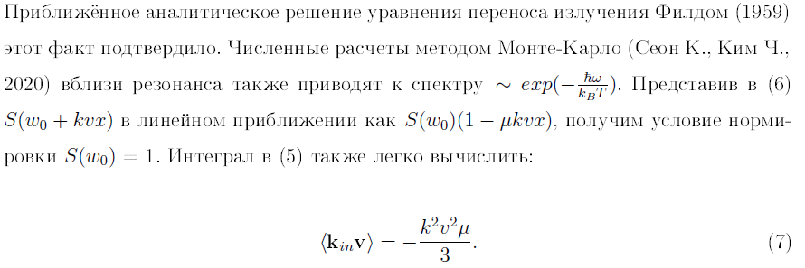

Slide 15
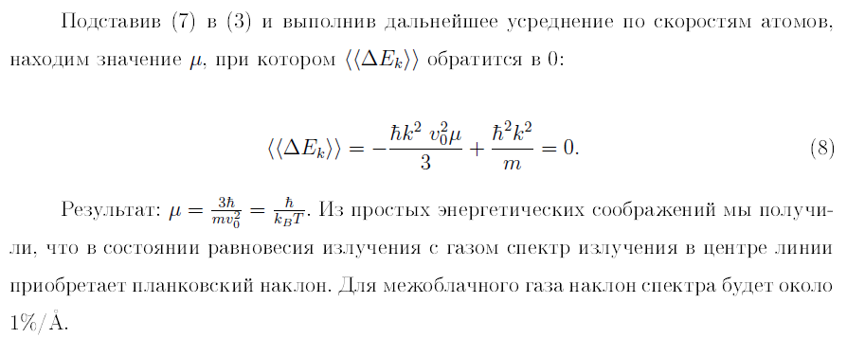

Slide 16
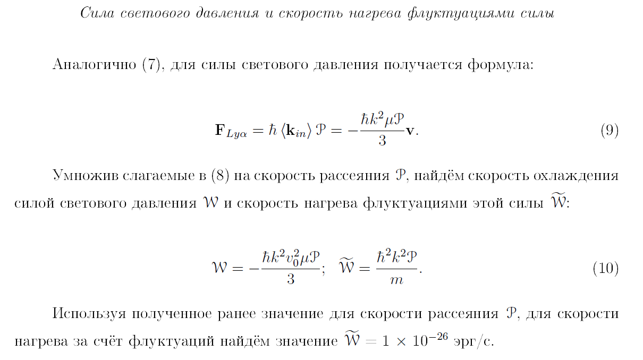

Slide 17
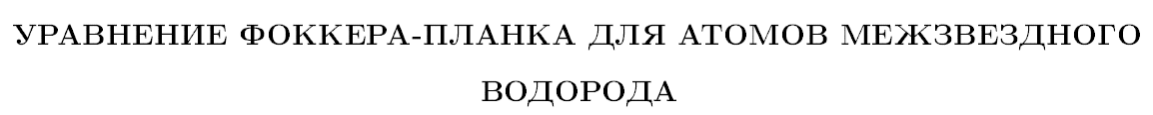
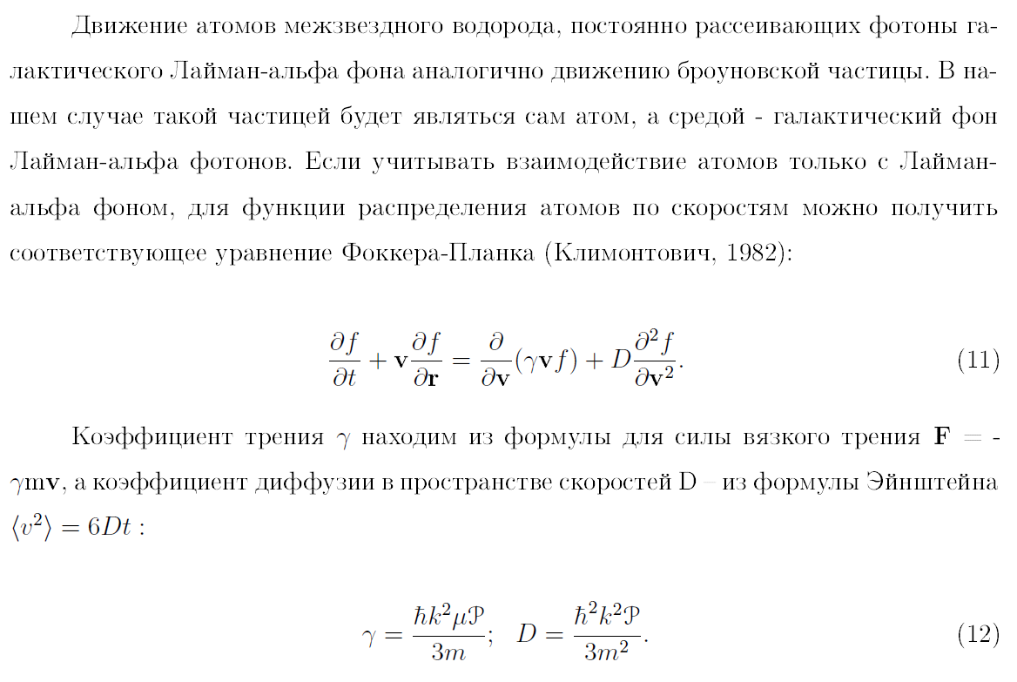

Slide 18
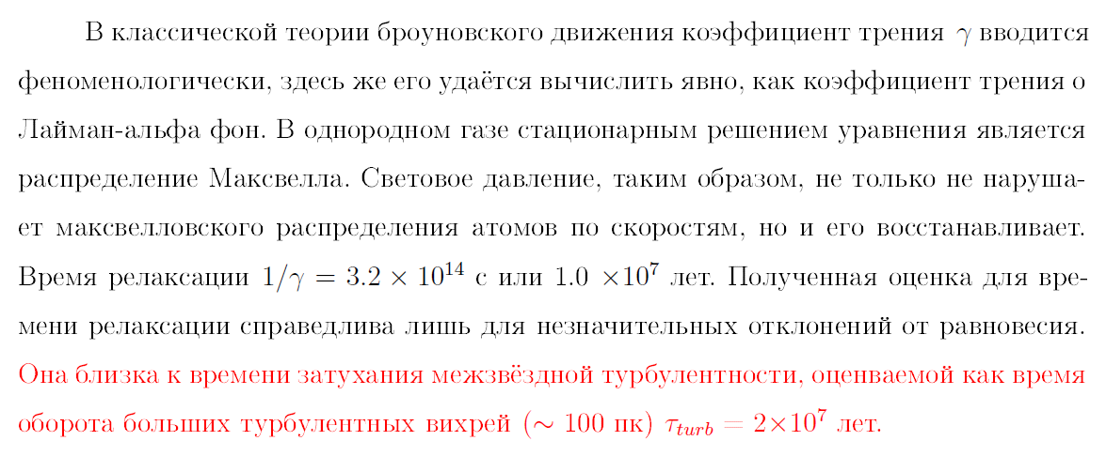

Slide 19
Тем не менее, как будет показано ниже, эффекты отдачи при рассеянии галактических фотонов Lyα могут быть сильным механизмом, влияющим на тепловой баланс областей HI.
Источник нагрева – диссипация турбулентных движений в межзвездном газе.
Л. Спитцер (1981, стр. 268):
Генерация турбулентной энергии (взрывы областей HII и сверхновых), оценка до коэффициента 2: 6·10⁻⁶ эрг/(см²·с).

Slide 20
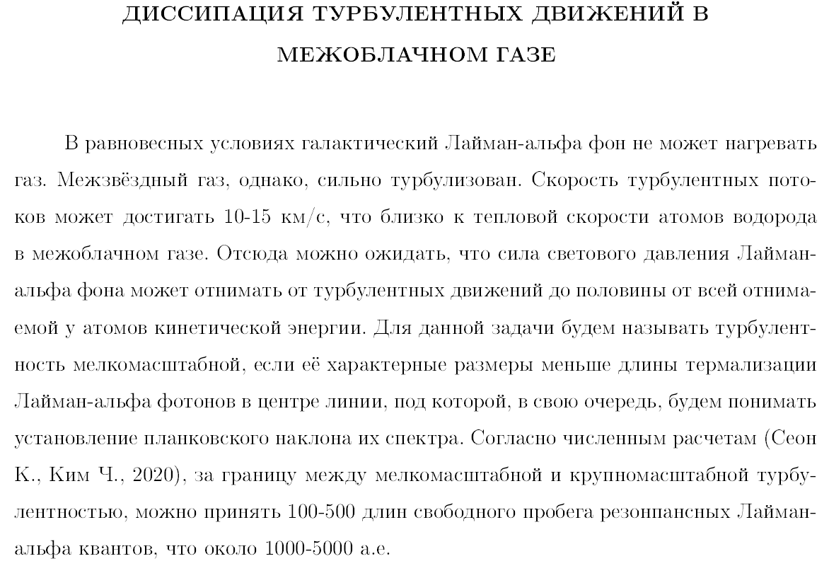

Slide 21
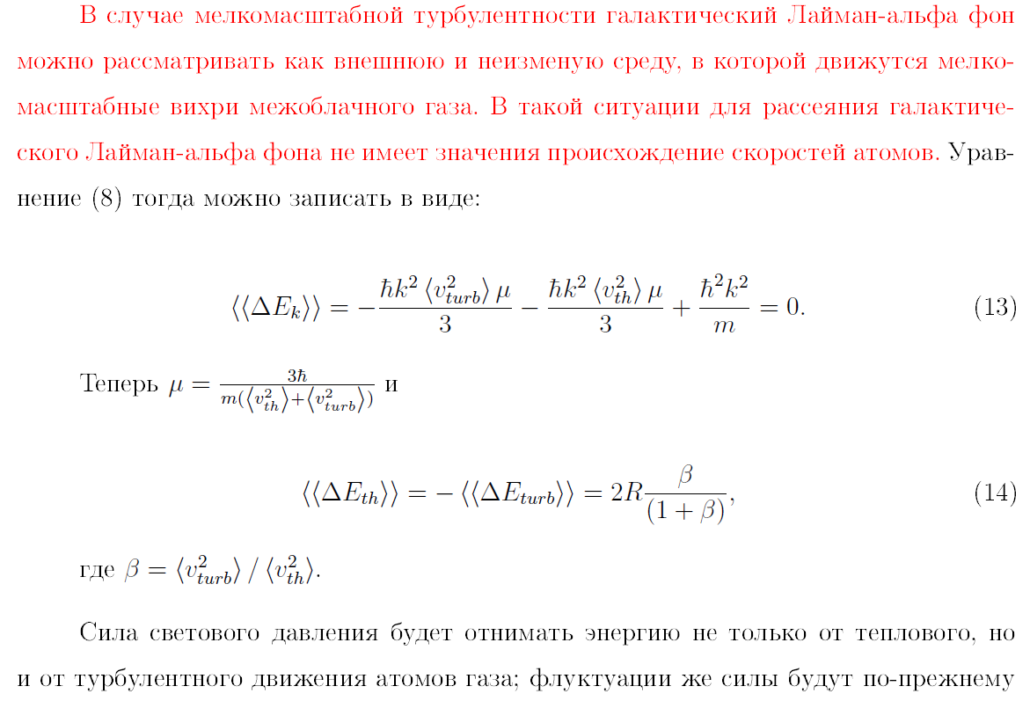

Slide 22
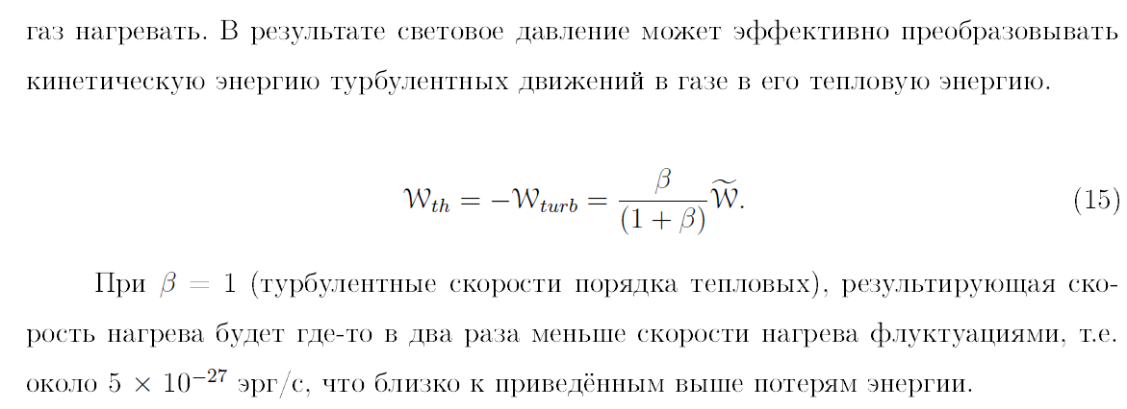

Slide 23
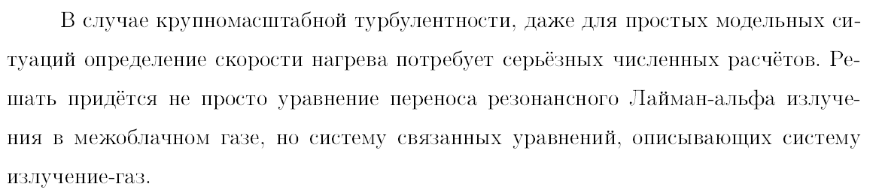

Slide 24
В галактических турбулентных вихрях нейтрального водорода фон галактических Лайман-альфа фотонов может не находиться в равновесии с газом. Всюду и везде в турбулентных вихрях, как вблизи их границ, так и в их глубине, наклон спектра фона в крыльях линии, скорее всего, будет где-то в два раза меньше, чем планковский равновесный наклон. Это приведёт к диссипации турбулентности и нагреву за её счёт межзвёздного газа.

Slide 25
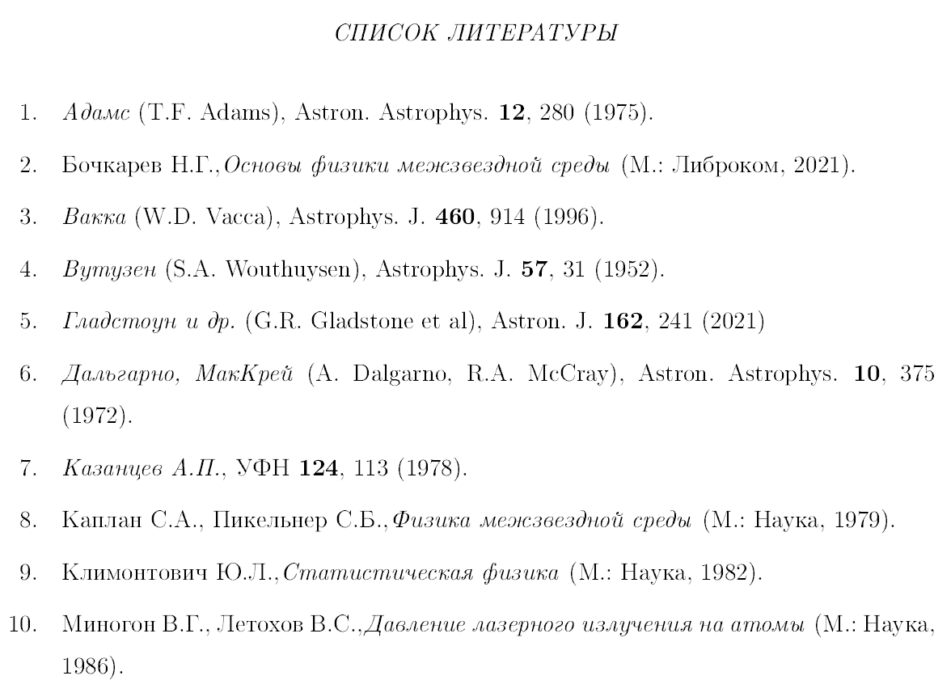

Slide 26
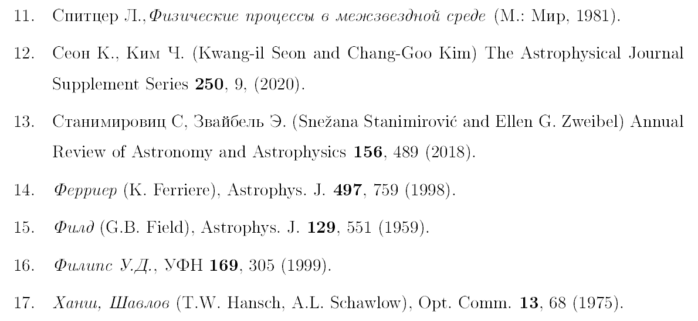

Slide 27
Грубая оценка времени охлаждения межоблачного газа: 10⁷ лет.
Время свободного пробега атома водорода по отношению к рассеянию Лайман-альфа квантов: 1,7*10⁷ с.
Длина свободного пробега атома водорода по отношению к рассеянию Лайман-альфа квантов: 1,6 а.е..
Длина свободного пробега атома водорода (по отношению к столкновениям друг с другом, n_{H}= 0,2 см⁻³): 700 а.е..
Средняя длина свободного пробега Lyα в центре линии (n_{H}= 0,2 см⁻³): 5 а.е..

Slide 28
Доплеровская ширина линии Лайман-альфа при T=10⁴ K: 0,052 Å.

Slide 29
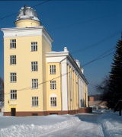
Thank you for attantion
Спасибо за внимание

